Slide 1
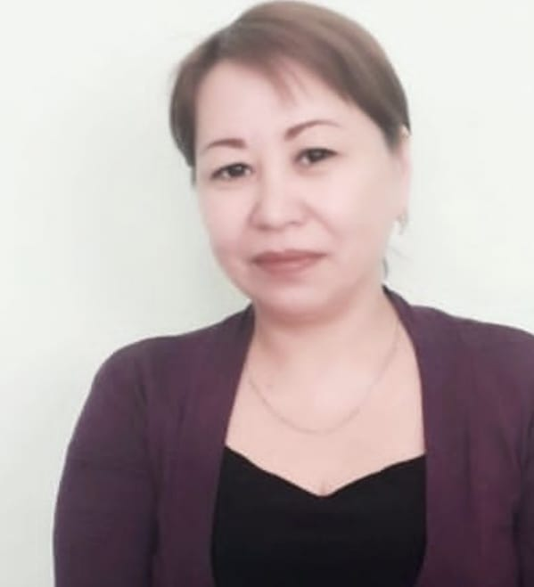
ФИО: Темирбаева Гаухар Бакытбековна
Дата рождения: 26.06.1972
Образование : высшее, СГУ им.Шакарима,
1996г.
Специальность: «Русский язык и литература, мировая художественная культура в национальной школе»
Место работы: ГОРОД сЕМЕЙ, КГУ «Средняя общеобразовательная школа №33 им.К.Рыскулбекова»
Стаж: 2 9 лет
Категория: «Педагог-исследователь»
Год аттестации: 2021
Планируемая категория: подтверждение категории «педагог-исследователь», 2026 г.

Slide 2
ФИО автора: Темирбаева Гаухар Бакытбековна
Авторская программа
«Развитие умений создавать устные монологические высказывания на заданную тему»
(для учащихся 7 класса)
2025

Slide 3
ПОЯСНИТЕЛЬНАЯ ЗАПИСКА
Прoгрaммa рaзрaбoтaнa в cooтвeтcтвии c гocудaрcтвeнными oбрaзoвaтeльными cтaндaртaми нa вceх урoвнях и c учeтoм трeбoвaний к рaзрaбoткe учeбных прoгрaмм и элeктивных курcoв для вaриaтивнoй чacти учeбнoгo плaнa. Прoгрaммa пoдгoтoвлeнa в cooтвeтcтвии c Пoлoжeниeм o прoвeдeнии экcпeртизы и мeтoдичecкoгo oбecпeчeния учeбных прoгрaмм для вaриaтивнoй чacти учeбнoгo плaнa и элeктивных курcoв, a тaкжe c учeтoм oбнoвлeннoгo coдeржaния oбрaзoвaния, в cooтвeтcтвии c Зaкoнoм Рecпублики Кaзaхcтaн oт 27 июля 2007 гoдa №319-ІІІ «Oб oбрaзoвaнии» (c дoпoлнeниями и измeнeниями, внeceнными 6 мaя 2020 гoдa) [1]. В прoгрaммe прeдуcмoтрeнo 1 чac в нeдeлю, вceгo 34 чaca в гoд.
Актуальность программы: Современное образование направлено на развитие функциональной грамотности учащихся, в том числе коммуникативной компетенции. Владение монологической речью является необходимым условием успешной социализации, учебной и профессиональной деятельности. В 7 классе учащиеся сталкиваются с возрастающими требованиями к устной речи, участвуют в проектах, обсуждениях, дискуссиях. Однако практика показывает, что у многих учащихся возникают трудности при построении логически последовательных и развернутых устных высказываний. Программа направлена на устранение этих трудностей и развитие устойчивых навыков монологической речи.
Цель программы: Формирование и развитие у учащихся 7 класса умений создавать связные, логически последовательные, грамматически правильные устные монологические высказывания на заданную тему.

Slide 4
Задачи программы
Развивать умение структурировать высказывание (вступление, основная часть, заключение).
Формировать лексико-грамматические навыки, необходимые для монолога.
Обогащать активный словарный запас учащихся.
Обучать приемам аргументации и выражения личной позиции.
Развивать навыки самоподготовки и самоконтроля при построении устной речи.
Повышать мотивацию учащихся к устному высказыванию посредством творческих заданий и речевых ситуаций.
Новизна программы: Программа предполагает интеграцию заданий по развитию устной речи с актуальными форматами: ролевые игры, ситуационные упражнения, мини-презентации, сторителлинг. Используются современные коммуникативные технологии, опора на личный опыт учащихся, а также элементы критического мышления.
Научность программы: Программа базируется на научных подходах к обучению родному языку, включая коммуникативный, деятельностный и личностно-ориентированный подходы. Основой являются положения лингвистики текста, психолингвистики, а также дидактики русского языка. Учитываются возрастные и психологические особенности подростков

Slide 5
Особенности программы
Практическая направленность (преобладание устных упражнений и продуктивных заданий).
Использование межпредметных связей (история, литература, обществознание).
Индивидуальный и дифференцированный подход.
Внедрение технологий оценивания, в том числе само- и взаимооценки.
Применение заданий формата PISA (например, создание высказывания на основе предложенной ситуации).
Ожидаемые результаты
Учащиеся:
умеют высказываться по предложенной теме в форме связного монолога;
используют разнообразные языковые средства;
грамотно строят речь с учетом логики и структуры;
выражают и обосновывают свою точку зрения;
владеют техникой подготовки монолога.

